Slide 1
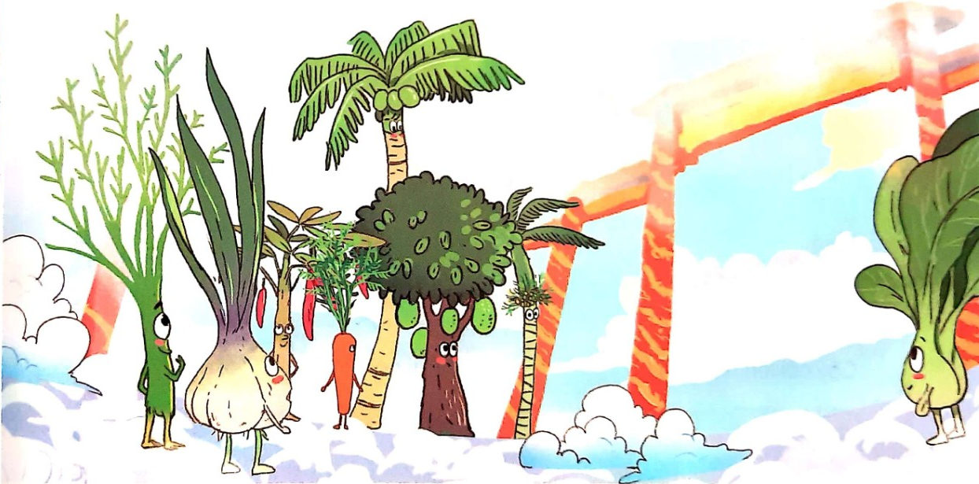



PHÒNG GD &ĐT LONG BIÊN
TRƯỜNG TIỂU HỌC PHÚC LỢI
TIẾNG VIỆT
NÓI VÀ NGHE
KỂ CHUYỆN “SỰ TÍCH CÂY THÌ LÀ”

Slide 2

Thứ ba ngày 1 tháng 3 năm 2022
Tiếng Việt
Nói và nghe: Kể chuyện “Sự tích cây thì là.”

Slide 3


Slide 4

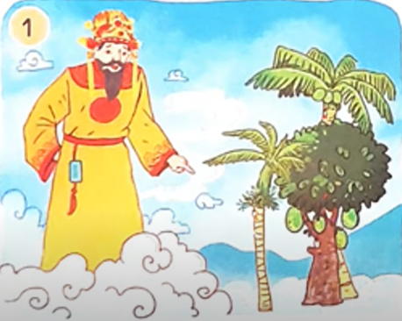
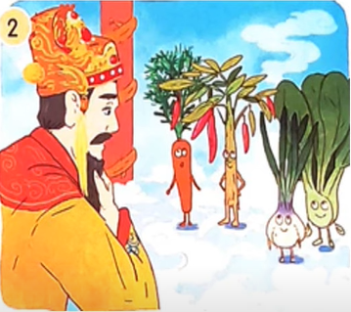
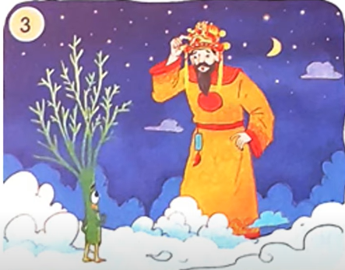
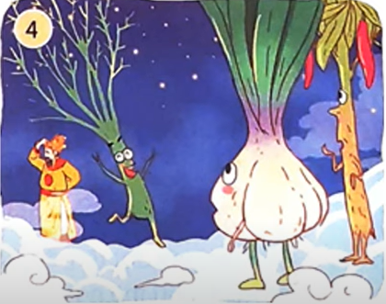
1. Nhắc lại sự việc trong từng tranh
Cây cối lên trời làm gì?
Trời nói gì với các loài cây?
Cuộc nói chuyện giữa trời và cây nhỏ diễn ra như thế nào?
Vì sao cây nhỏ có tên là “thì là” ?

Slide 5
1. Nhắc lại sự việc trong từng tranh
Cây cối lên trời, (...).

Slide 6
1. Nhắc lại sự việc trong từng tranh
  Cây nhỏ nói:……
  Trời nói: …….

Slide 7
1. Nhắc lại sự việc trong từng tranh
Trời và cây nhỏ nói với nhau, (...).

Slide 8
1. Nhắc lại sự việc trong từng tranh
Cây nhỏ khoe các bạn, (...).

Slide 9
1. Nhắc lại sự việc trong từng tranh
1. Cây cối lên trời để …
2. Trời nói với các loài cây
  3.
  Cây nhỏ nói:……
  Trời nói: …….
  4. Cây nhỏ có tên là “thì là” vì….

Slide 10
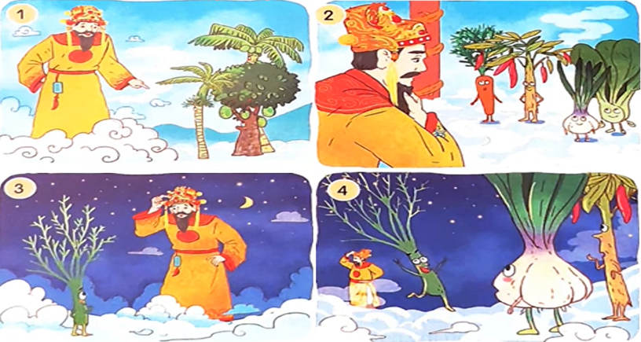
2. Kể lại từng đoạn của câu chuyện theo tranh

Slide 11


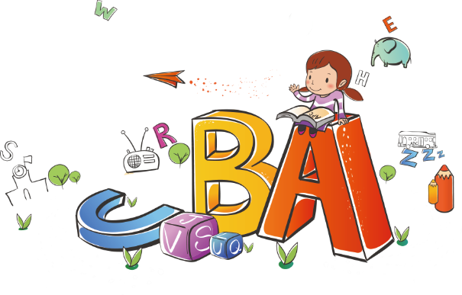

TIÊU CHÍ KỂ CHUYỆN
Kể đúng, đủ nội dung
Diễn đạt rõ ràng, mạch lạc
Có cử chỉ, điệu bộ phù hợp, giọng kể thể hiện cảm xúc,…
Notes:
11

Slide 12

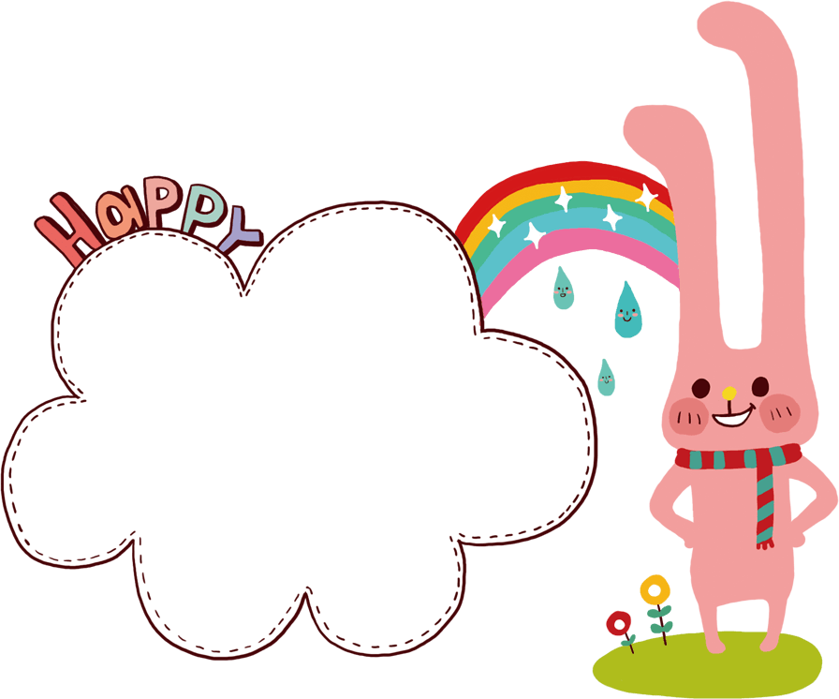

Thời gian 5’
Cùng bạn kể
trong nhóm
Notes:
12

Slide 13
2. Kể lại từng đoạn của câu chuyện theo tranh

Slide 14

Qua câu chuyện con học tập được điều gì?
Sự tích cây thì là là truyện dân gian Việt Nam, kể về nguồn gốc tên gọi của các loài cây cũng như bài học về sự hấp tấp, nôn nóng trong cuộc sống.
Notes:
14

Slide 15






Cùng người thân kể tên các loài cây ở xung quanh em.
TIÊU CHÍ KỂ
Kể đúng tên các loài cây
Diễn đạt câu rõ ràng, đủ ý, dùng từ chính xác
Câu văn có cảm xúc

Slide 16
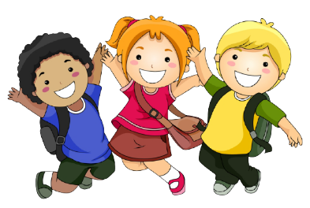
HOẠT ĐỘNG CỦNG CỐ - TIẾP NỐI
1. Tập kể lại câu chuyện cho người thân không dựa vào tranh
2. Cùng người thân kể tên các loài cây ở xung quanh em.
3. Tích cực tham gia hoạt động “Đôi bạn cùng tiến”

Slide 17






Tạm biệt và hẹn gặp lại
các con vào những tiết học sau!

